Slide 1


Trường Tiểu học Đa Phúc
Chào mừng thầy cô và các em
học sinh đến với tiết
Tiếng Việt – Lớp 3A2
Giáo viên: Nguyễn Hồng Nhung

Slide 2





Slide 3






TIẾNG VIỆT

Slide 4
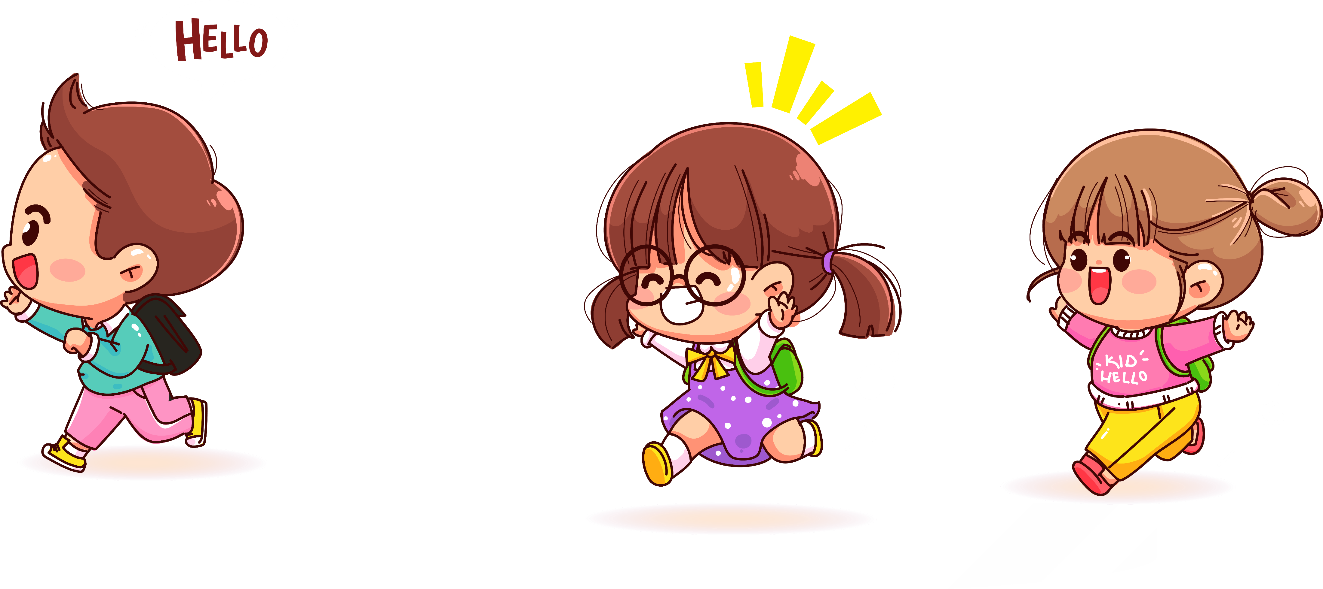
Kể về một buổi tập luyện của em
(ví dụ: tập hát, tập thể dục, tập vẽ,…)

Slide 5


Gợi ý:
- Nội dung tập luyện là gì?
- Em đã thực hiện các bước tập luyện như thế nào?

Slide 6

Em nhớ:
Mạnh dạn chia sẻ ý kiến.
Chăm chú lắng nghe bạn nói.

Slide 7
Ví dụ:
Chủ nhật tuần trước, em đã có một buổi tập hát. Đội văn nghệ có khoảng mười thành viên. Chúng em sẽ trình bày bài “Bụi phấn” nhân dịp kỉ niệm ngày thành lập trường. Bạn đội trưởng đã yêu cầu cả nhóm học thuộc lời. Sau đó, chúng em bắt đầu ghép lời với nhạc. Cả nhóm tập luyện rất hăng say và vui vẻ.

Slide 8
Ví dụ:
Tuần trước, em đến tham gia câu lạc bộ múa ở nhà văn hóa huyện. Cô Minh Thu là giáo viên hướng dẫn chúng em. Đầu tiên, cô cho chúng em luyện thanh. Sau đó, chúng em được học bài hát “Trái đất này là của chúng mình”. Lúc đầu, em còn cảm thấy bỡ ngỡ. Sau một lúc, em đã bắt nhịp được với các bạn. Buổi tập luyện diễn ra rất vui vẻ.

Slide 9
2. Em cảm thấy thế nào về buổi tập luyện đó?

Slide 10

TIẾNG VIỆT

